Slide 1

Оптимізація ресурсів з метою підвищення прибутку підприємства
Виконавець:
Студентка групи КМ-73
Кисла В.О.

Slide 2
Актуальність проблеми
Задача оптимізації є досить актуальна на виробництві, де потрібно використати наявні ресурси з максимальною вигодою для компанії, заводу тощо. Неправильний розподіл ресурсів може призвести до зменшення прибутку, а можливо навіть і до збитків. На підприємстві, якщо воно виробляє багато різних товарів і використовує для цього багато різних ресурсів, необхідно точно знати як оптимально використати наявні ресурси, щоб отримати найбільший прибуток для свого підприємства.

Slide 3

Шлях рішення проблеми
Розроблення програмного забезпечення (тобто такого тематичного мат.калькулятора) та автоматизація процесу значно спростить та пришвидшить процес оптимізації ресурсів. Також зменшиться ймовірність помилку обчислень через людський фактор. Це усе допоможе підприємству отримати найбільший прибуток.

Slide 4
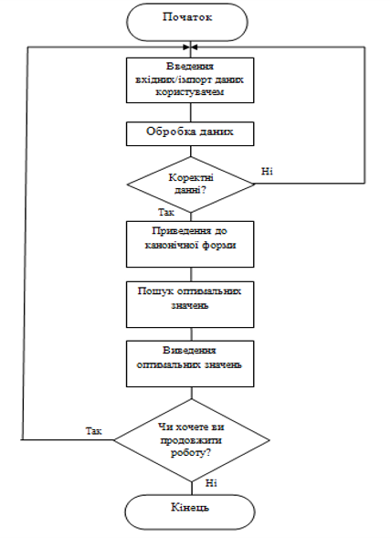
Схема взаємодії програмних засобів

Slide 5
Можливості користувача при роботі з програмою
Користувач може ввести:
кількість обмежень ;
кількість ресурсів, що оптимізуються;
коефіцієнти системи рівнянь, що записані у вигляді матриці;
коефіцієнти цільової функції, що записані у вигляді вектору.
Після введення вищезазначених даних, користувач натискає кнопку «оптимальний розв’язок» для отримання результатів. Усі введені дані підлягають перевірці на відповідність бізнес-логіці та відсутність синтаксичних помилок.

Slide 6
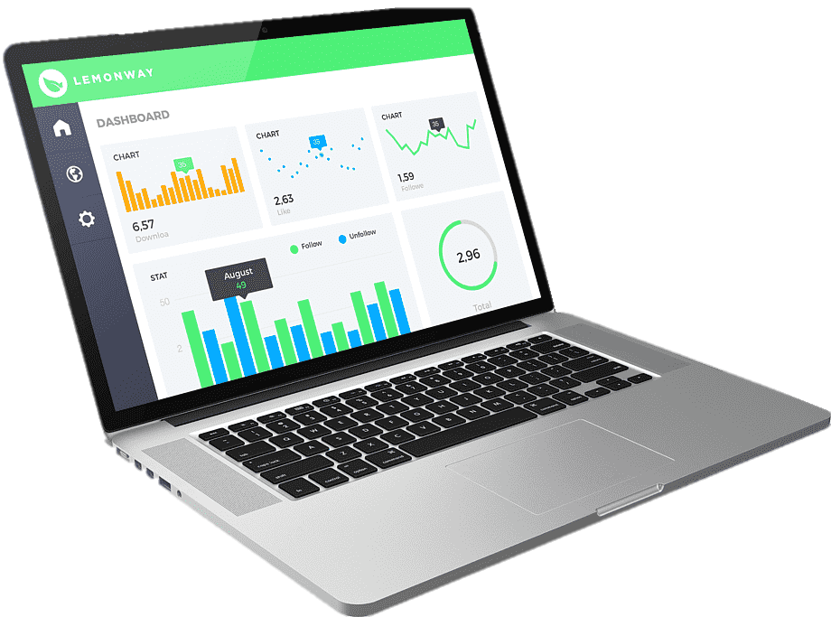
Алгоритм роботи
Спочатку користувачеві потрібно обрати з випадаючого меню розмірність задачі, а саме кількість різних виробів та кількість різних наявних ресурсів. Потім він побачить нове вікно, де матиме змогу ввести свої дані у відповідні комірки. Після натискання кнопки «Оптимальний розв’язок» користувач побачить перед собою вікно з отриманим результатом. Також натиснувши «Очистити» можна очистити усі поля. Закрити вікно можна натиснувши хрестик в правому верхньому куті.
(Результати прикладів приведені в документації до проекту)

Slide 7
Висновки
Розроблене ПЗ є основою для моделювання фінансових стратегій на підприємствах. В програмному забезпеченні використовуються методи математичної статистики та моделювання.
Під час випробування розробленого програмного забезпечення шляхом виконання вищенаведених контрольних прикладів, було встановлено, що результат, тобто виготовлення тієї чи іншої кількості певного продукту для отримання прибутку залежить від двох чинників:
Кількість виробу прямопропорційно залежить від тієї суми грошей, яку можна отримати від реалізації одиниці цього виробу;
Кількість виробу також залежить від кількості затрачених на нього ресурсів. Тобто чим більше витрачаємо ресурсів на якийсь виріб, тим меншу кількість потрібно виготовити, щоб заощадити ресурси для інших виробів;

Slide 8
Дякую за увагу!

